Slide 2
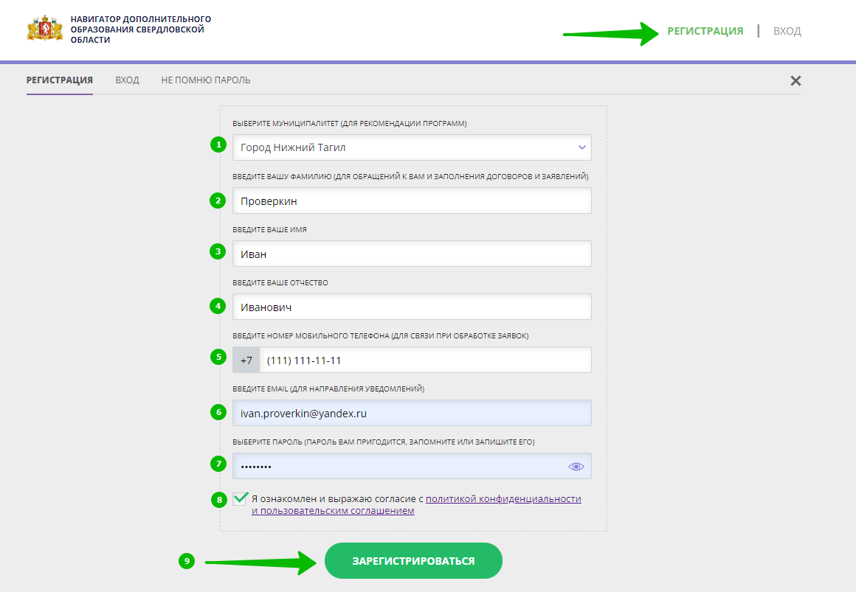
Как зарегистрироваться в Навигаторе?
Пройти на сайт https://р66.навигатор.дети
Нажать на
В открывшейся форме заполнить поля:
1. Муниципалитет 2. Фамилию 3. Имя
4. Отчество
5. Номер мобильного телефона (для связи при обработке заявок)
6. E-mail
7. Пароль (выбрать самостоятельно)
Ознакомиться с правилами пользования сайтом, выразить с ними свое согласие и
нажать
Подтвердить свой электронный адрес, пройдя по ссылке, полученной после нажатия Зарегистрироваться на указанный при регистрации e-mail

Slide 3
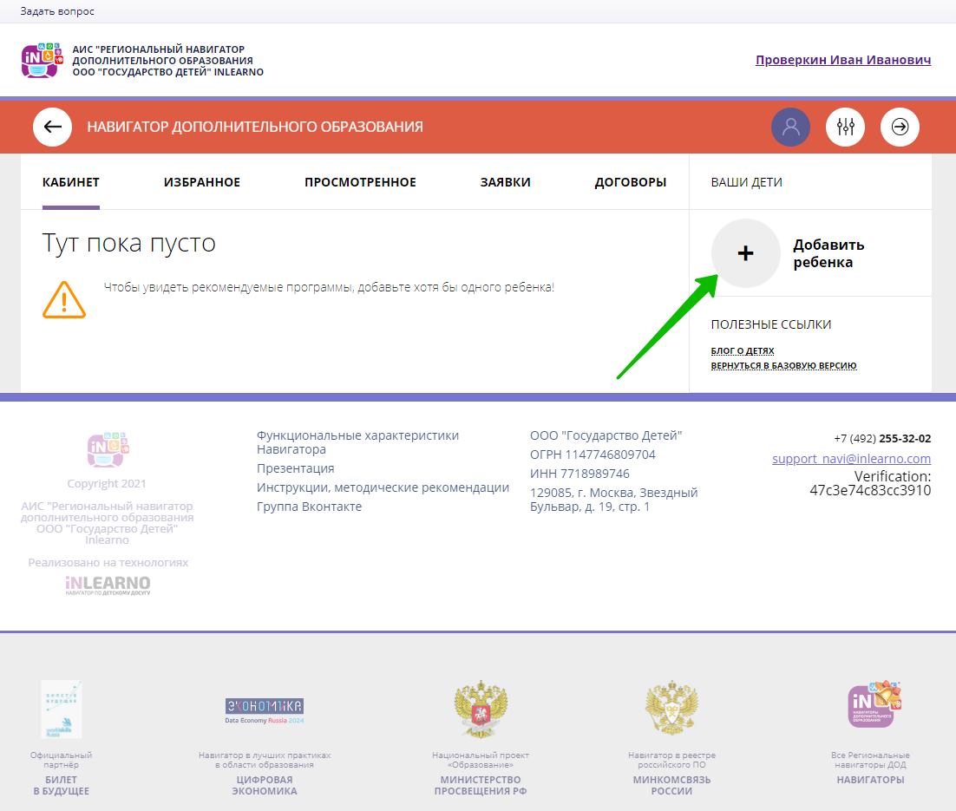
Как добавить ребенка/детей в личный кабинет
Нажать на
В открывшейся форме заполнить поля:
1. Фамилия
Указать фамилию ребенка. 2. Имя
Указать имя ребенка. 3. Отчество Указать отчество ребенка.
4. День рождения Указать число, месяц и год рождения ребенка.
5. Пол
Указать пол ребенка.
Проверить правильность заполнения и нажать на
Повторить, если у родителя несколько детей

Slide 4
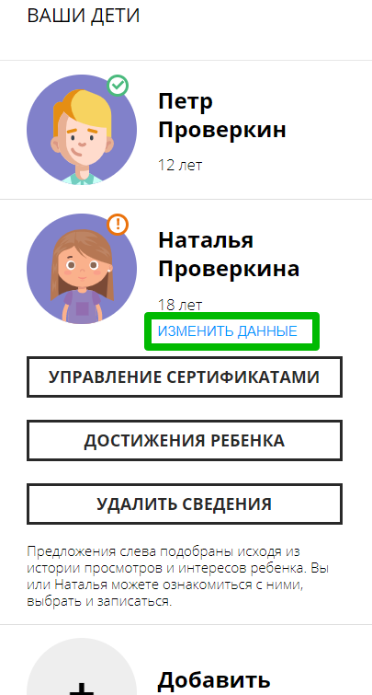
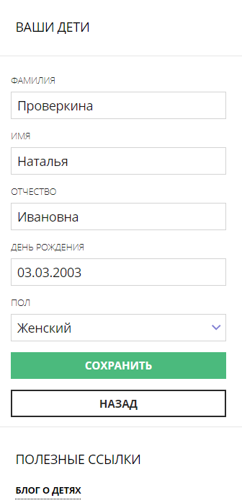
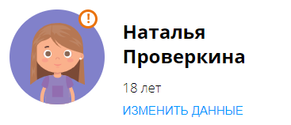
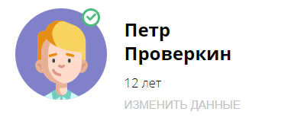
Как изменить данные ребенка, если ошибся при вводе
Если при вводе данных ребенка в Навигатор допущена ошибка, то ее можно исправить с помощью Изменить данные.
Чтобы исправить допущенную ошибку нужно:
Нажать на Изменить данные;
В открывшейся форме исправить то, что нужно исправить (ФИО, пол или дату рождения);
Нажать Сохранить
Важно не забывать о том, что:
Если данные ребенка еще не подтверждены
клавиша активна - родитель может изменить данные самостоятельно.
Если данные ребенка уже подтверждены
клавиша не активна – чтобы исправить ошибку родителю следует обратиться в службу поддержки Навигатора своего региона.

Slide 5
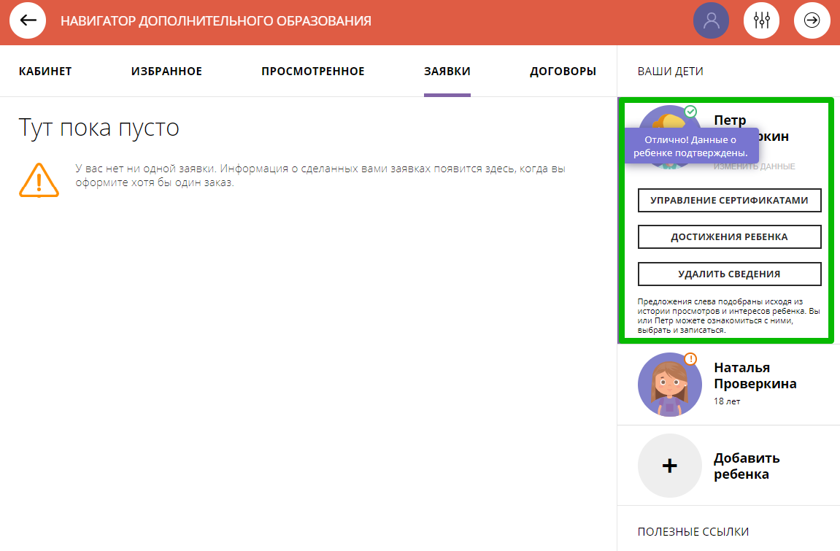
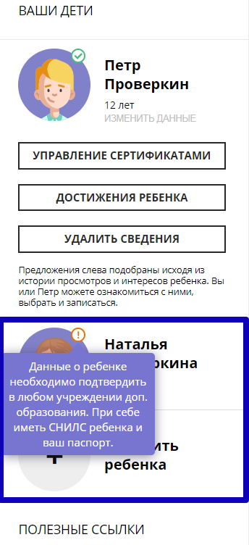
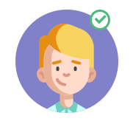
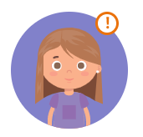
Как понять: подтверждены или не подтверждены данные ребенка
В личном кабинете видно: подтверждены ли данные ребенка в Навигаторе или нет. Если подтверждены, то на аватаре отображается зеленый значок в виде галочки и подсказка при наведении курсора на значок, как на рисунке справа:
Если данные не подтверждены – значок и подсказка другие:
То, что данные ребенка не подтверждены, не помешает родителю оформить заявку в Навигаторе, а вот для зачисления на обучение и получения сертификата подтвердить данные о ребенке в Навигаторе нужно.
Родитель может сделать это в любом учреждении дополнительного образования, представленном в региональном Навигаторе. При себе нужно иметь СНИЛС ребенка и паспорт родителя.

Slide 6
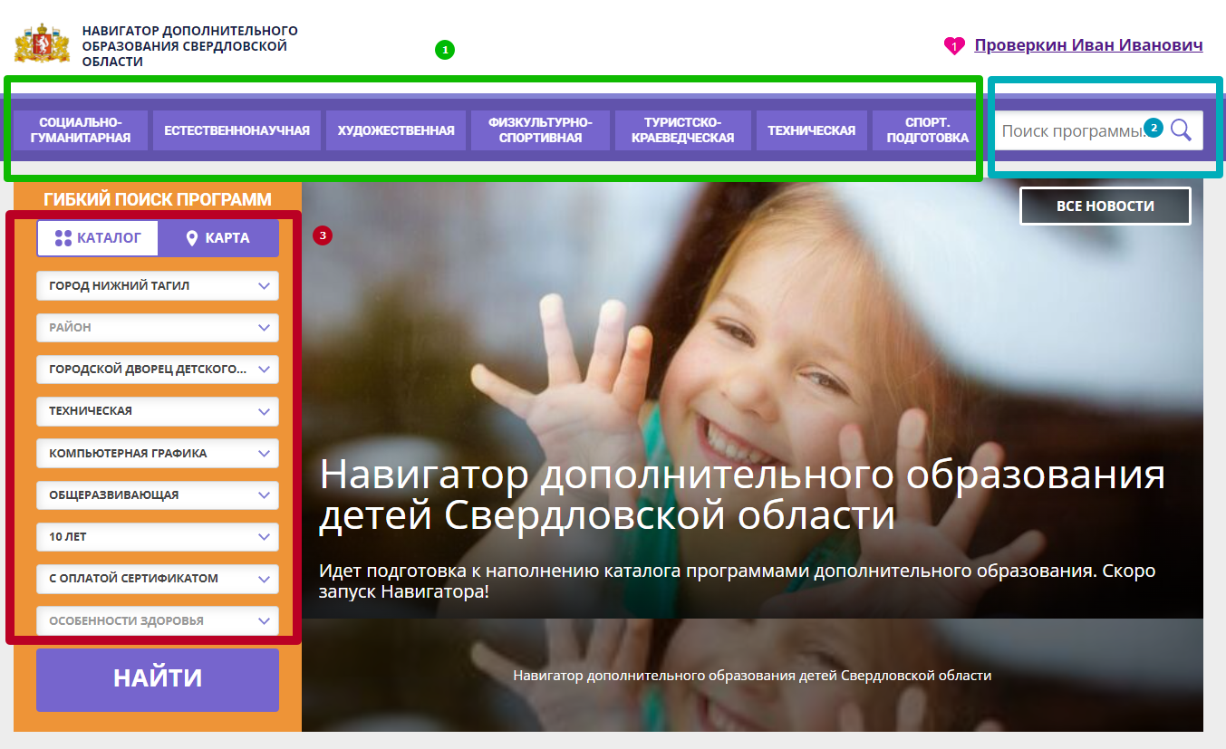
Как выбрать программу и оформить заявку на обучение?
Для поиска программы можно воспользоваться:
Меню направленностей
или
Поисковой строкой
или
Гибким поиском программ
Программы доступные для детей с ограничениями по здоровью в Навигаторе отмечены стикером
Программы, обучение по которым можно оплатить сертификатом, отмечены в Навигаторе стикером

Slide 7
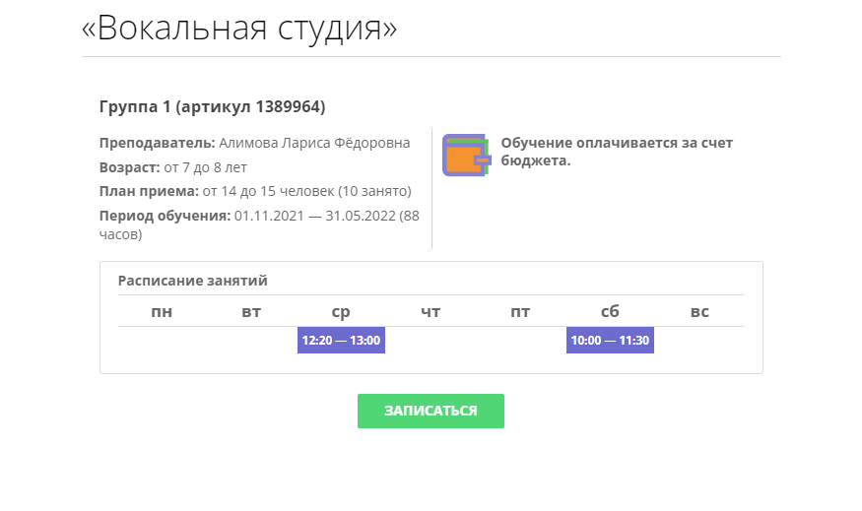
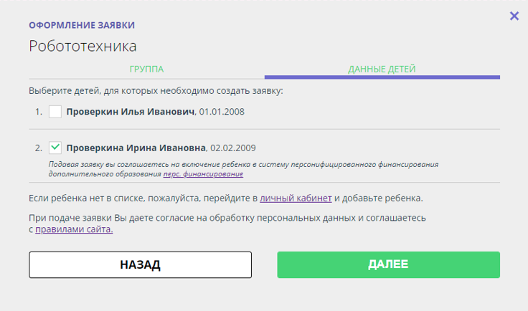
Как выбрать программу и оформить заявку на обучение?
Выбрав программу и группу, нажать на
Выбрать ребенка, который будет обучаться и нажать
Заявка будет оформлена!

Slide 8
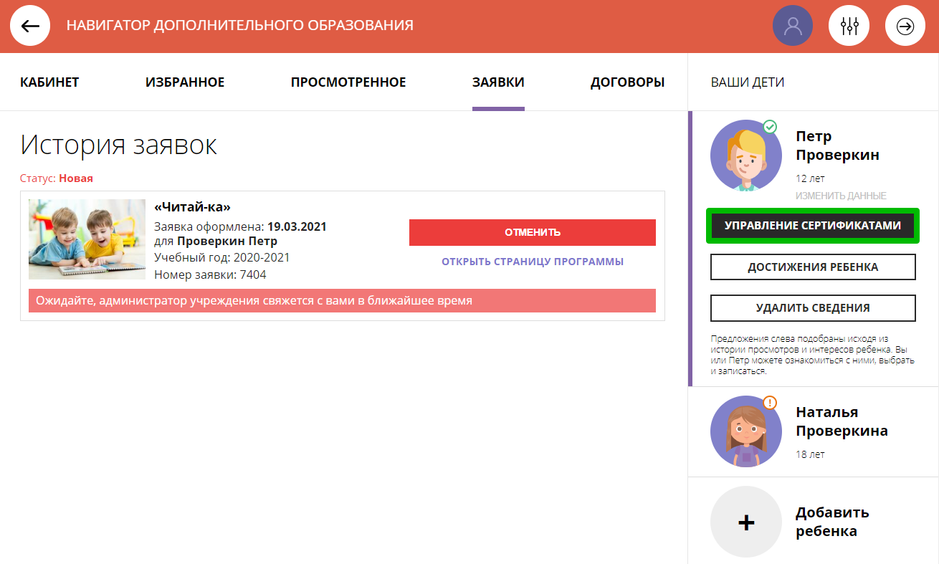
Как управлять сертификатами?
Если в региональном Навигаторе установлен такой дополнительный модуль, как ПФ ДОД (модуль персонифицированного финансирования), родитель может самостоятельно управлять сертификатами своих детей:
получить и активировать сертификат (если данные ребенка подтверждены в Навигаторе);
получить средства на счет сертификата при наличии их в муниципалитете.
Для этого есть клавиша

Slide 9
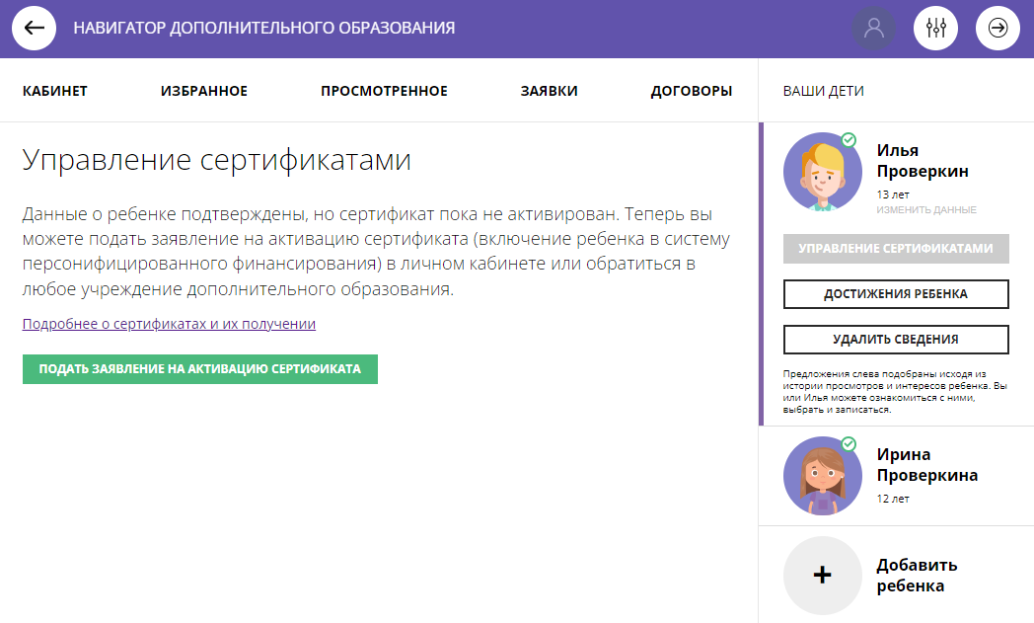
Подать заявление на активацию (получение) сертификата
Для получения сертификата:
выбрать ребенка в панели справа;
нажать на
нажать на
Подробнее о сертификатах прочитать по ссылке.

Slide 10
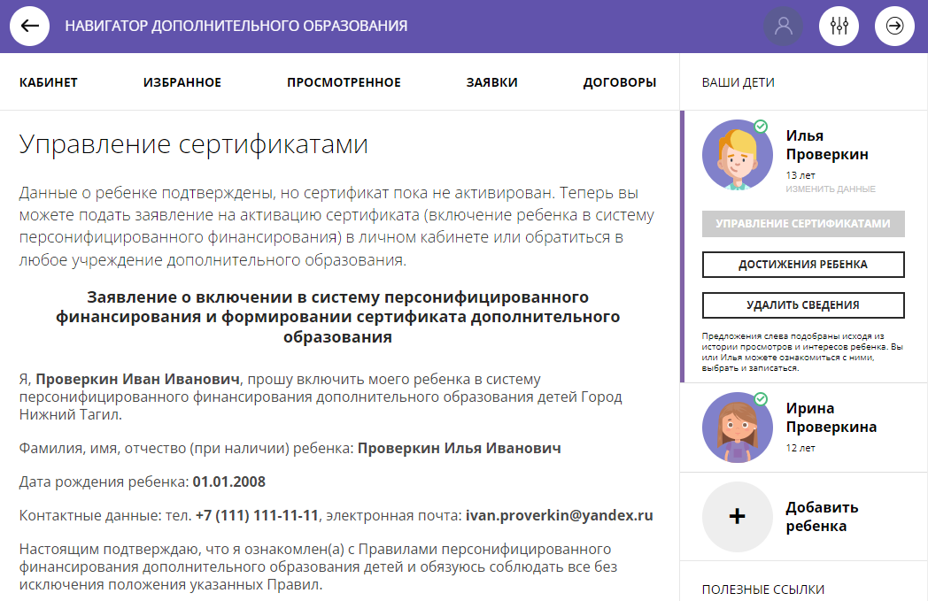
Подать заявление на активацию (получение) сертификата
Ознакомиться с текстом заявления о включении в систему персонифицированного финансирования и формировании сертификата дополнительного образования.

Slide 11
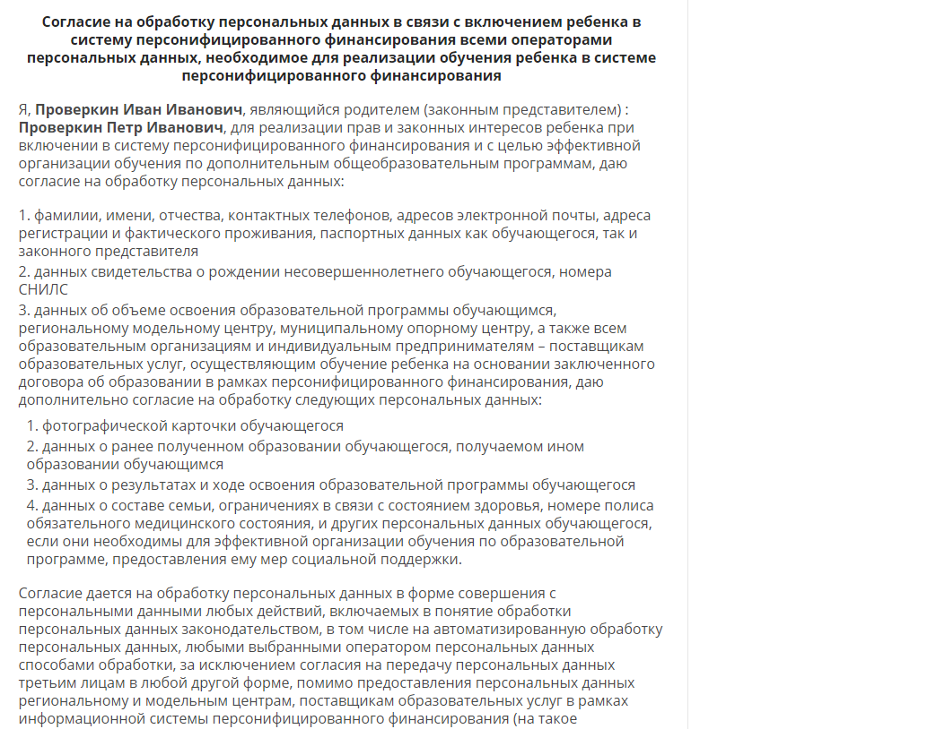
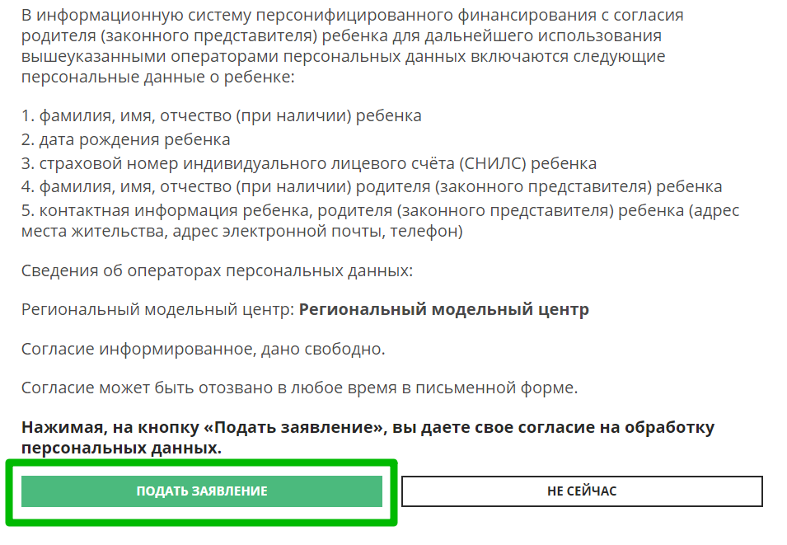
Подать заявление на активацию (получение) сертификата
Ознакомиться с текстом согласия на обработку данных ребенка, в связи с включением ребенка в систему персонифицированного финансирования и нажать на

Slide 12
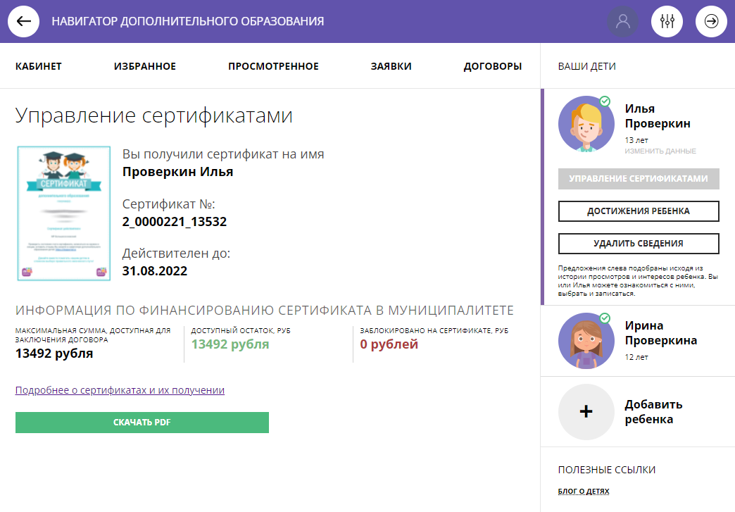
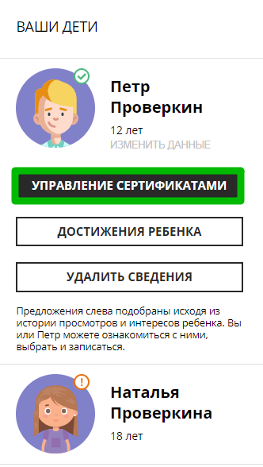
Сертификат активирован, средства зачислены
Если администрацией регионального Навигатора не введены ограничения, заявление будет автоматически рассмотрено, сертификат активирован, а средства – зачислены.
Информация о финансировании сертификата в муниципалитете, всегда доступна родителю в личном кабинете в Управлении сертификатами

Slide 13
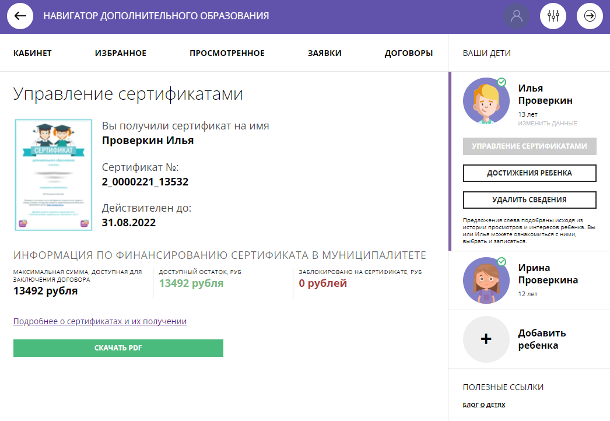
Скачать бумажный сертификат, чтобы подарить ребенку
Бумажный сертификат (бланк) не нужен для записи на программы, а вот скачать его, распечатать на цветном принтере и подарить ребенку можно – будет приятно!
Для скачивания нажать на

Slide 14
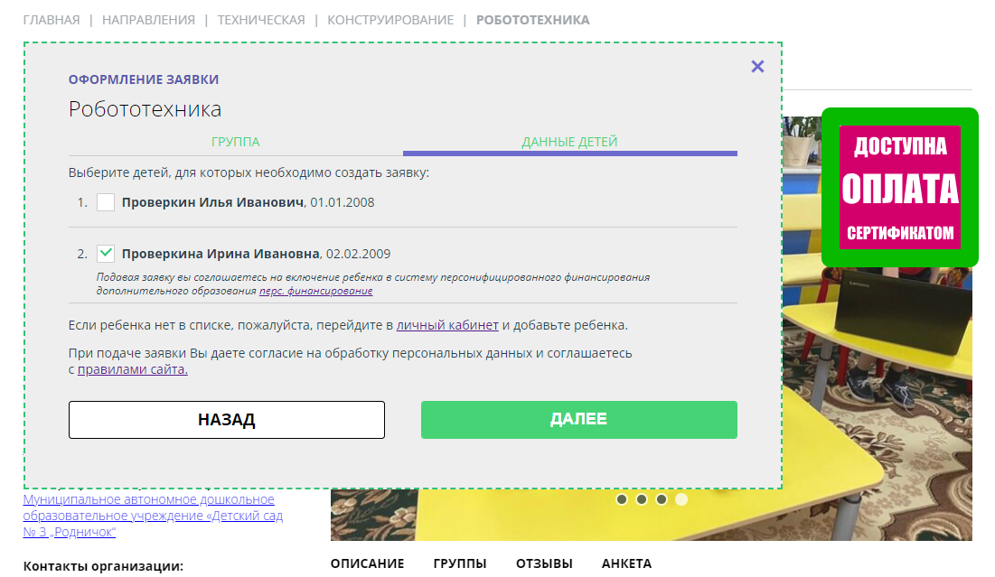
Выбрать программу по сертификату и сразу получить сертификат? Да!
Подавая заявку на программу, обучение по которой можно оплатить сертификатом, родителю предлагается сразу:
Подать заявление о включении ребенка в систему персонифицированного финансирования и формировании сертификата дополнительного образования
Дать согласие на обработку персональных данных

Slide 15
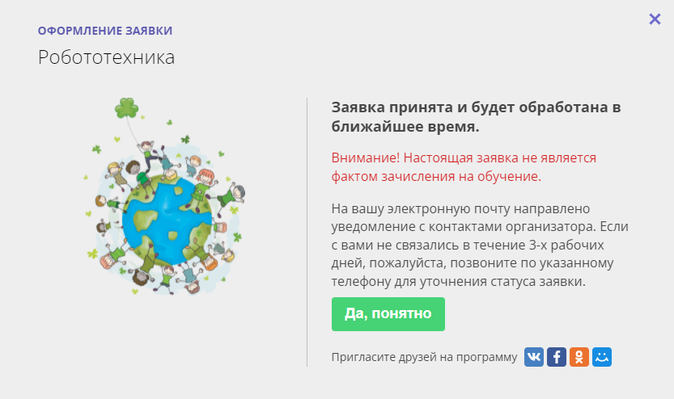
Выбрать программу по сертификату и сразу получить сертификат? Да!
При подаче заявки на программу, обучение по которой можно оплатить сертификатом, родителю предлагается сразу:
подать заявление о включении ребенка в систему персонифицированного финансирования, формировании и активации сертификата дополнительного образования, дать согласие на обработку данных.
Заявка поступит организатору, а у ребенка сразу появится сертификат со средствами.

Slide 16
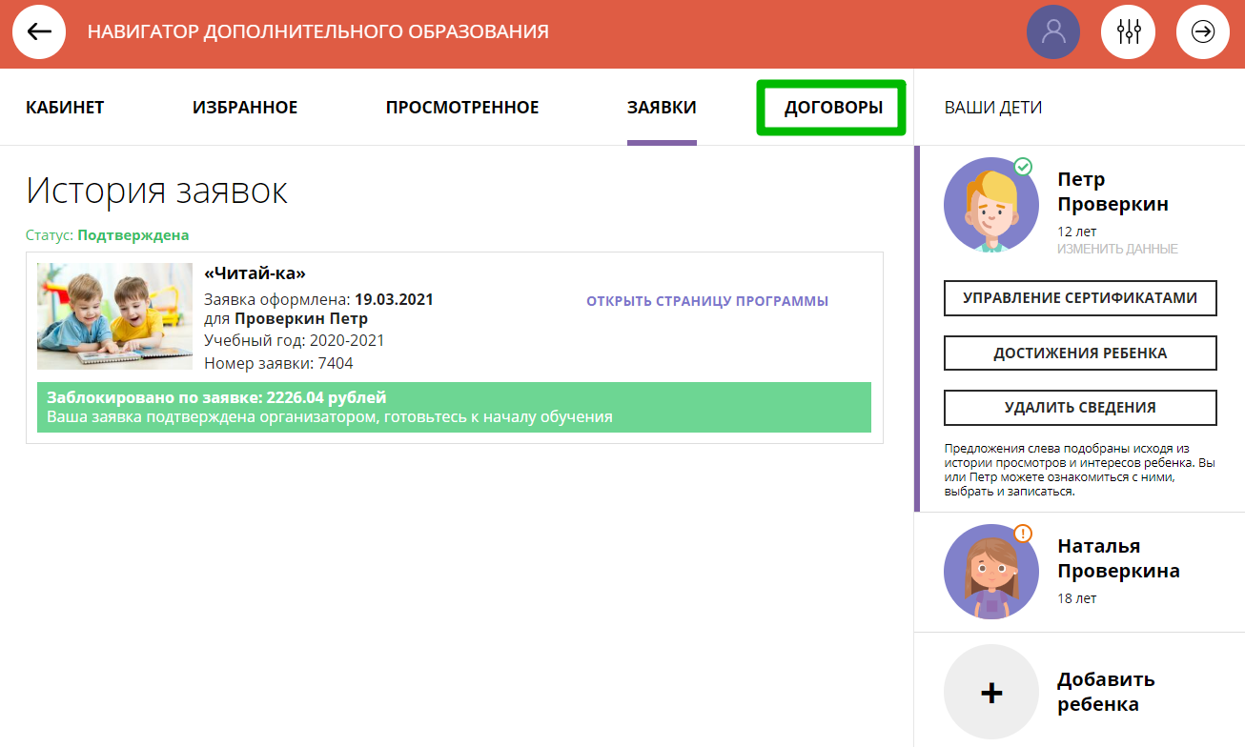
Как найти договор на обучение?
При оформлении заявки на обучение ребенка с применением средств сертификата, в момент, когда организатор программы обработал заявку, применил сертификат и подготовил договор на обучение, родителю доступна информация о том, что:
заявка подтверждена организатором;
на счете сертификата заблокированы средства, которые понадобятся для оплаты обучения;
Родитель может проверить: есть ли подготовленный для него договор, если есть – подписать договор не выходя из дома и самостоятельно зачислить своего ребенка на обучение.
Для этого перейти в

Slide 17
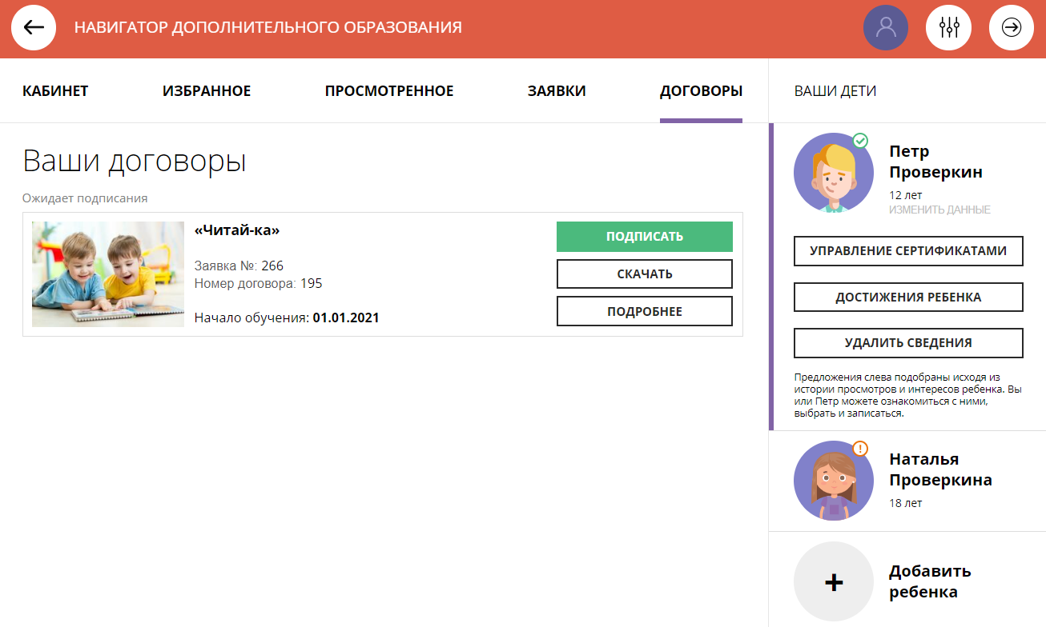
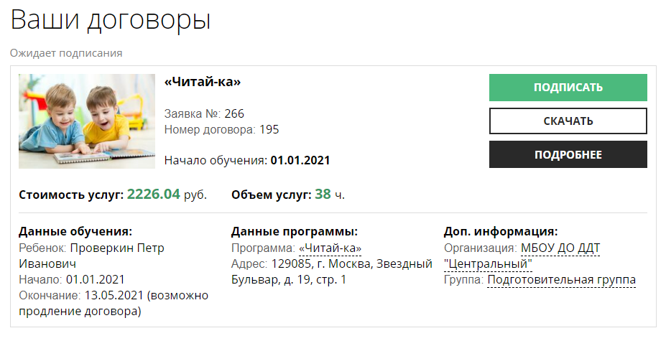
Как узнать подробнее о договоре?
Найти нужный договор (если их несколько).
Нажать на
и ознакомиться с данными ребенка, данными программы и группы, в которой предполагается обучение, данными организатора, предлагающего заключить договор и стоимостью услуг.

Slide 18
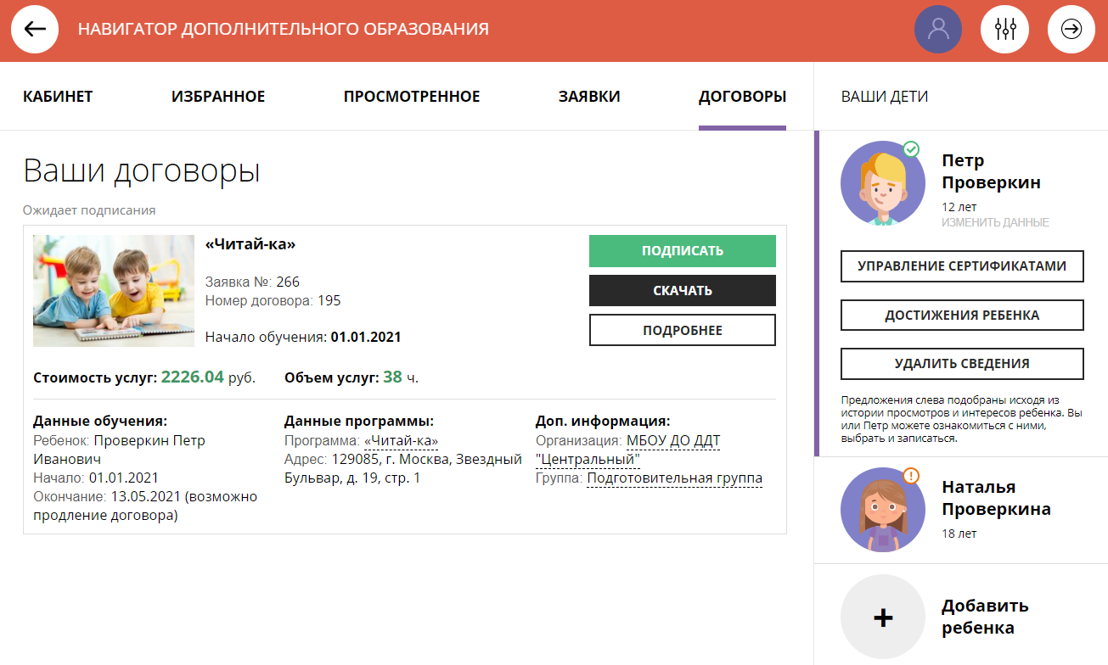
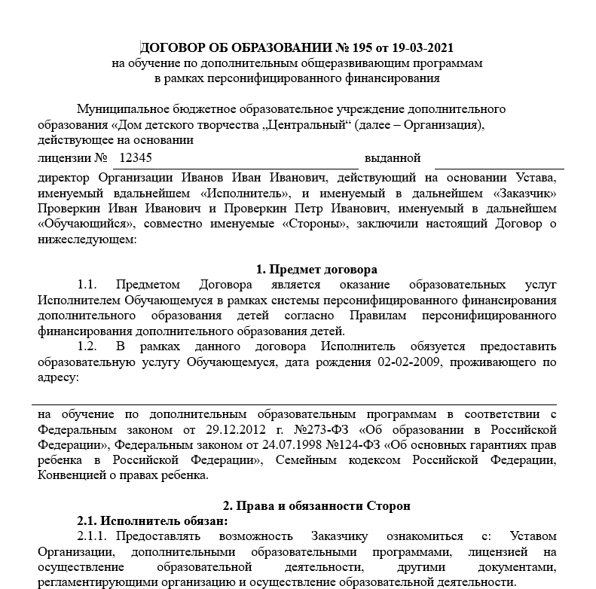
Как скачать и распечатать договор?
Нажать на
если хочется скачать бумажный бланк договора, изучить его содержимое, распечатать договор на принтере и явиться с бланком в учреждение, чтобы подписать договор в бумажном виде.

Slide 19
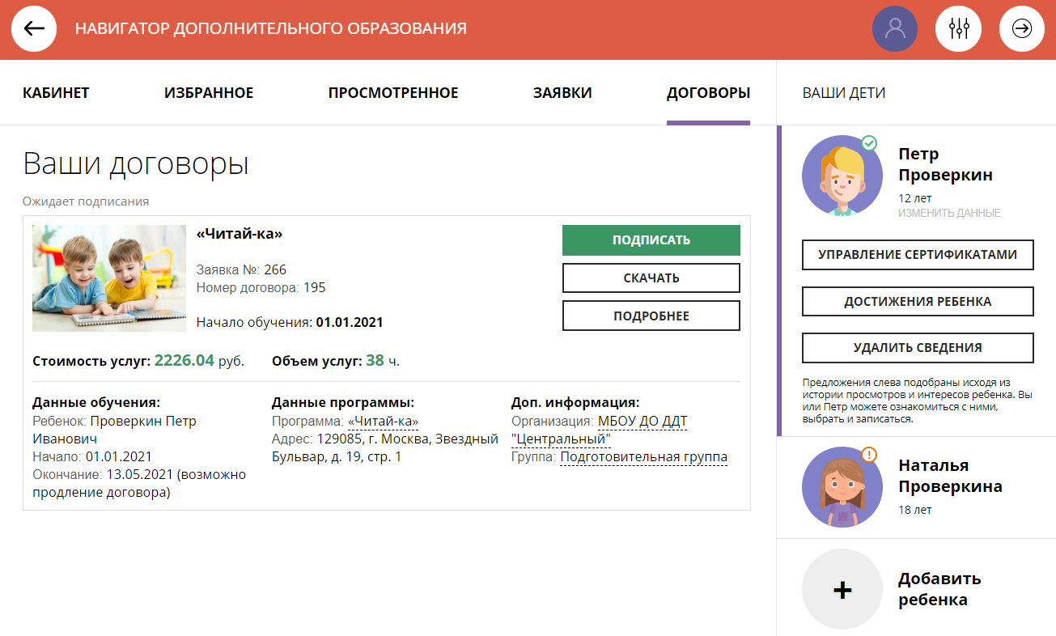
Как подписать договор в электронном виде, не выходя из дома?
Договор не обязательно скачивать, распечатывать и нести в учреждение.
Используя возможности личного кабинета в Навигаторе родитель может самостоятельно подписать подготовленный для него организатором договор, и сам зачислить ребенка на обучение не выходя из дома.
Для этого нужно нажать на
как на рисунке справа

Slide 20
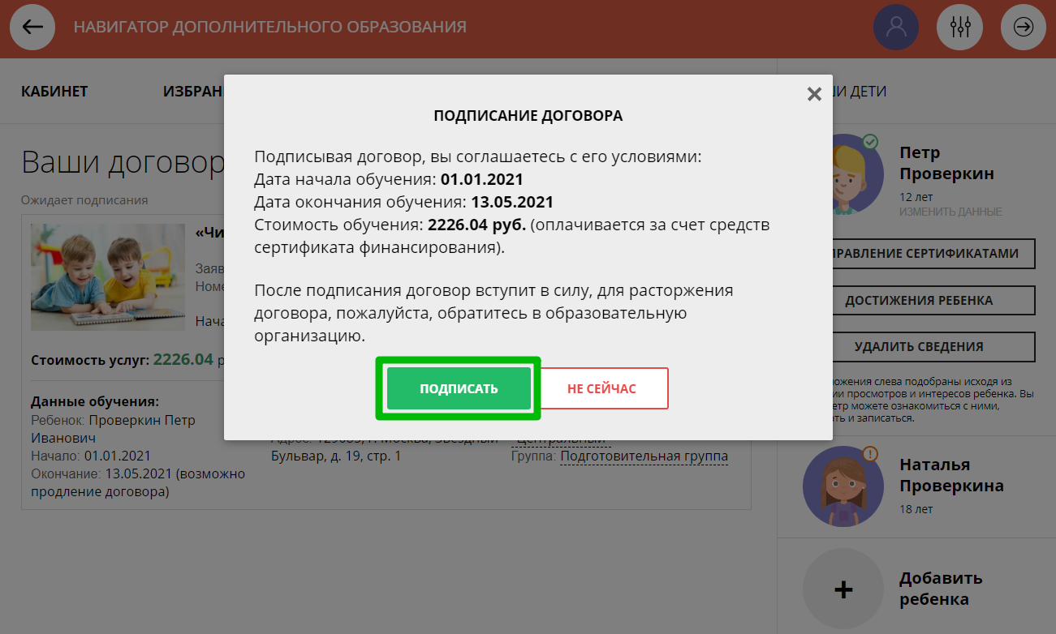
Как подписать договор в электронном виде, не выходя из дома?
Ещё раз ознакомиться с условиями договора и нажать
чтобы договор вступил в силу.
если не готов подписать.
После подписания договор вступит в силу, а ребенок будет автоматически зачислен на обучение по программе в Навигаторе.

Slide 21
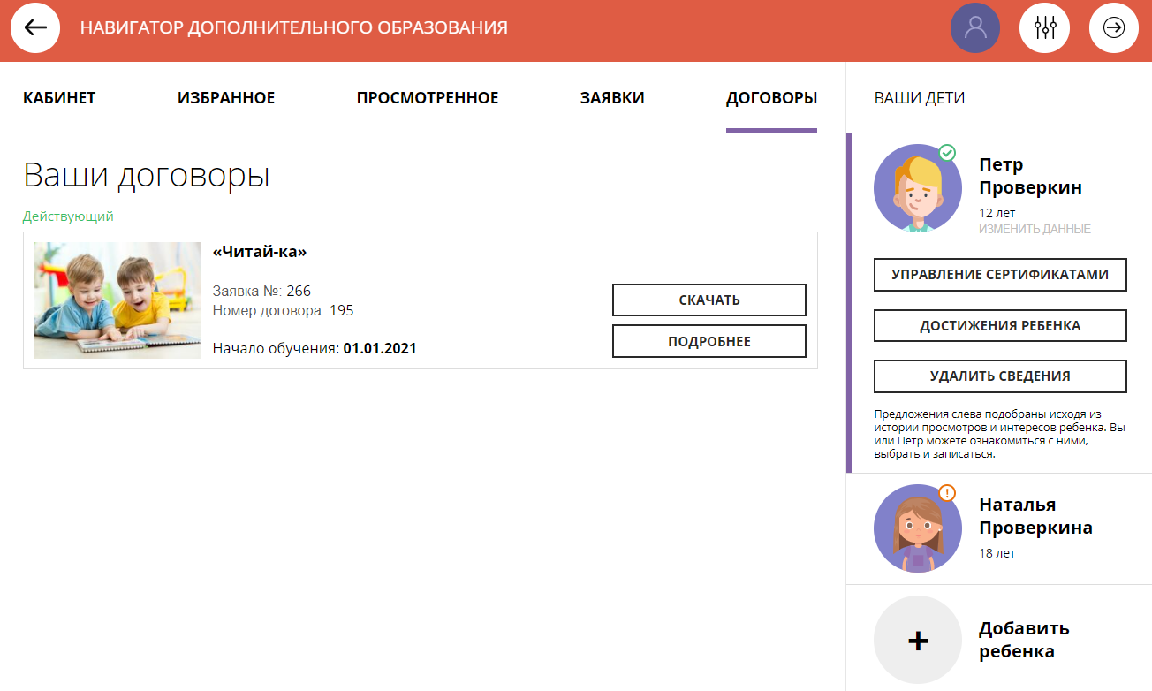
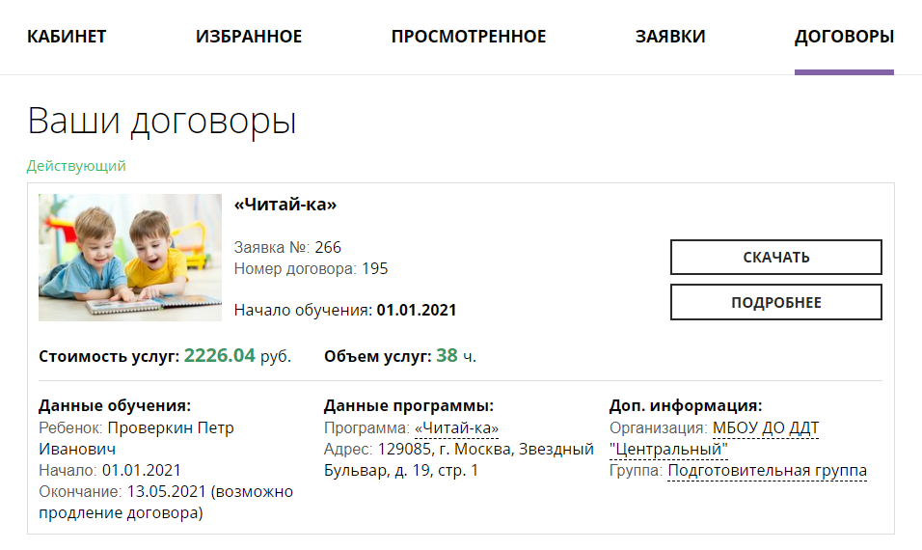
Как выглядит действующий договор
Информация о текущем состоянии договора всегда доступна родителю в личном кабинете.
В любой момент нажав на
можно ознакомиться с более подробной информацией о договоре, а нажав на
скачать и распечатать бланк.

Slide 22
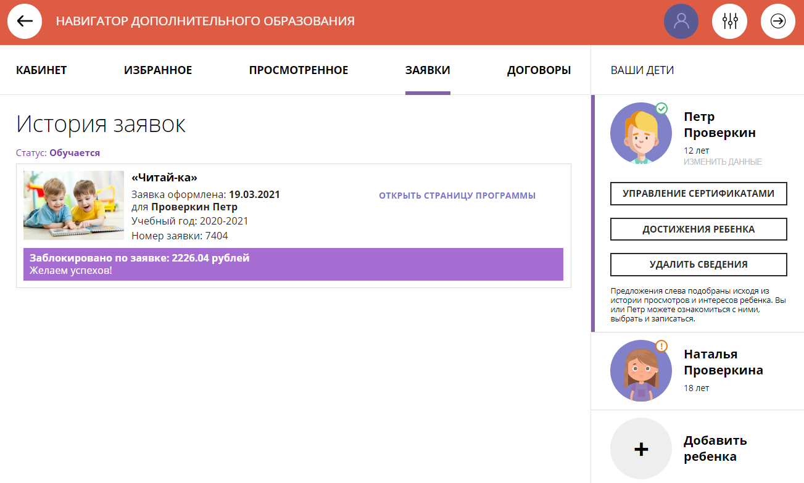
Как выглядит заявка, оформленная с применением средств сертификата
Информация о текущем состоянии заявки, оформленной с применением средств сертификата всегда доступна в личном кабинете родителя.
Родитель видит и текущий статус заявки и количество средств сертификата, заблокированных согласно подписанному договору, для дальнейшей оплаты обучения по программе.

Slide 23
Навигатор дополнительного образования в Свердловской области https://р66.навигатор.дети

